Slide 1
Социально-экономическая модель современной Беларуси

Slide 2
Белорусская модель социально-экономического развития направлена на формирование социально-ориентированной рыночной экономики, основанной на ведущей роли государства и обеспечении высокого уровня социальной защиты населения.
Основные черты белорусской модели социально-экономического развития:
сильная и эффективная государственная власть;
равенство разных форм собственности;
эффективное ведение хозяйства;
многовекторность международных отношений;
интеграция со странами СНГ и Россией;
широкая социальная политика.

Slide 3
Основные факторы современного экономического развития Беларуси
Максимальное использование конкурентных преимуществ – сохраненного наследия экономики СССР (предприятия машиностроения, производства удобрений, нефтепереработки, аграрного сектора; возможности транзита). Это наследие е только сохранено, но модернизируется на инновационной основе.
Внешнеэкономические связи, направленные на развитие экспорта белорусской продукции.
Интеграционные процессы о странами СНГ и Россией, дающие выгоду от взаимного сотрудничества.

Slide 4
Государство для народа – главный принцип отечественной социально-экономической модели
Создавая условия для рыночной экономики, государство стремиться к достижению принципиальных целей:
уважение прав и свобод человека;
рост благосостояния народа;
безопасность;
высокая степень занятости;
социальная защита и социальное партнерство;
благоприятная окружающая среда.

Slide 5
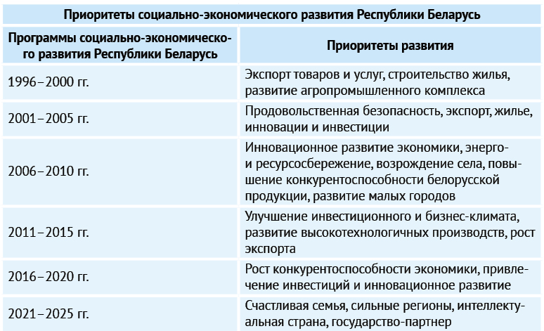
Одна из важнейших задач Всебелорусского народного собрания – принятие Программ социально-экономического развития страны.

Slide 6
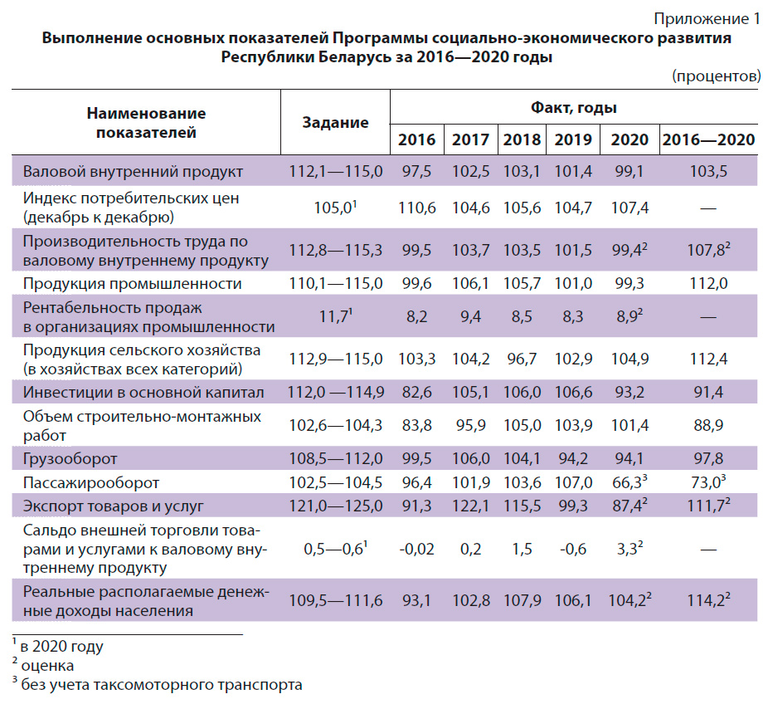

Slide 7
